Slide 1
入力
自然言語
仕様書
形態素解析部
連結リスト
変換部
数値リスト
概念
レベル
単語
単語
単語リスト
出力
概念レベル算出部
VDM++
仕様書生成部
VDM++
仕様書
概念
レベル
入力
前処理
教師
データ
機械学習部
学習済み
モデル
機械学習部
判定リスト
中間データ:
既存手法から改良を行う中間データ:
既存手法から新たに追加する中間データ:
既存手法から改良を行う処理部:
既存手法から新たに追加する処理部:

Slide 2
入力
形態素解析部
自然言語
仕様書
テキスト
抽出処理
テキスト
リスト
単語連結
処理
連結
リスト
分かち書き
処理
分かち書き
リスト
中間データ:
既存手法から改良を行う中間データ:
処理:
既存手法から改良を行う処理:

Slide 3
変換部
連結
リスト
TF-IDF値
生成処理
列数4の
一時ファイル
連結回数
生成処理
優先値
生成処理
列数5の
一時ファイル
単語
配列
列数2の
一時ファイル
単語
出現回数
生成処理
列数3の
一時ファイル
概念レベル
生成処理
概念レベル
算出部
概念
レベル
数値
抽出処理
数値
リスト
単語
リスト
中間データ:
既存手法から改良を行う中間データ:
既存手法から新たに追加する中間データ:
処理:
既存手法から新たに追加する処理:
既存手法から新たに追加する処理部:

Slide 4
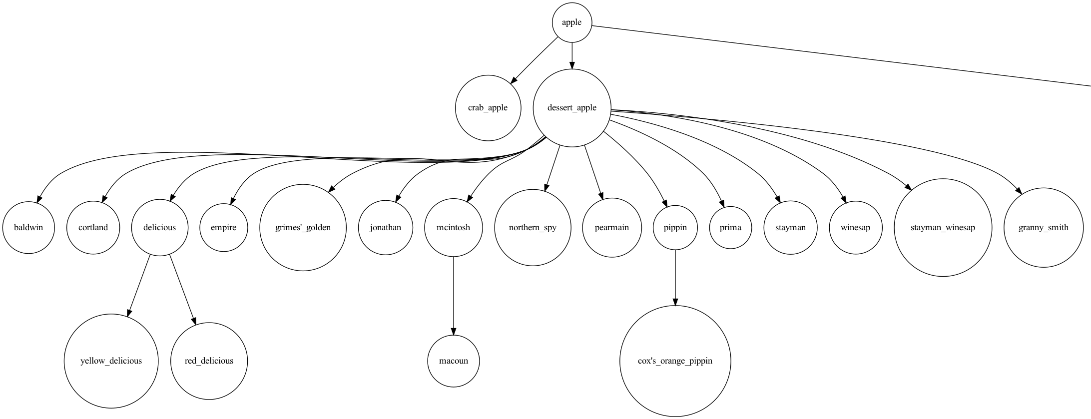
検索単語
同義語
下位概念

Slide 5
概念レベル算出部
単語
同義語
検索処理
同義語
リスト
下位概念
検索処理
概念
レベル
下位概念
リスト
既存手法から新たに追加する処理:
既存手法から新たに追加する中間データ:

Slide 6






1
入力単語
2
7
$$concept_level=0$$
3
同義語検索
4-6
同義語リスト
7(a)
$$depth_node=0$$
7(b)
同義語1
同義語2
同義語3
,
,
下位概念検索
7(c)
7(f)
7(d),7(e)
7(f)ii
7(f)i
下位概念リスト
下位概念1
,
下位概念2
$$concept_level+=\frac{下位概念リストの要素数}{2^{depth_node}}$$
7(f)iii
下位概念検索
7(f)
下位概念検索
下位概念が存在しない
$depth_node+= 1$
7(f)iv,7(f)v
下位概念1-1
下位概念1-2
$$concept_level+=\frac{下位概念リストの要素数}{2^{depth_node}}$$
下位概念リスト
,
下位概念検索
下位概念検索
$depth_node−= 1$
下位概念が存在しない
下位概念が存在しない

Slide 7
判定
リスト
概念レベル算出部
連結
リスト
VDM++仕様書生成部
クラス
分類処理
単語
概念
レベル
CLASS
リスト
名詞
リスト
インスタンス変数定義
生成処理
NONCLASS
リスト
名詞・動詞
分類処理
操作・関数定義
生成処理
動詞
リスト
振る舞い
生成処理
振る舞い
リスト
名詞
リスト
インスタンス変数定義
リスト
操作定義
リスト
関数定義
リスト
数値
リスト
型・定数定義
生成処理
型・定数定義
リスト
識別子挿入処理
型・定数定義
識別子
リスト
クラス毎
識別子
リスト
VDM++仕様書
生成処理
中間データ:
既存手法から改良を行う中間データ:
既存手法から新たに追加する中間データ:
VDM++
仕様書
処理:
既存手法から改良を行う処理部:
既存手法から新たに追加する処理:
既存手法から新たに追加する処理部:

Slide 8
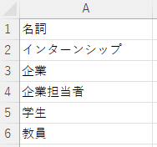
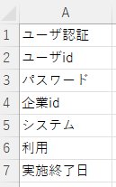
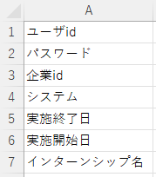
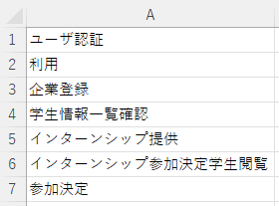
CLASSリスト
NONCLASSリスト
名詞リスト
動詞リスト

Slide 9
CLASS
NONCLASS
“企業”
“企業ID”, “企業名”, “企業情報”
CLASS
“企業”
“ID”, “名” , “情報”
単語 | 概念レベル
企業 | 78
ID | 0
名 | 2
情報 | 84
クラス : “企業”
インスタンス変数 : “企業ID”, “企業名”
型 : “ID”, “名”

Slide 10
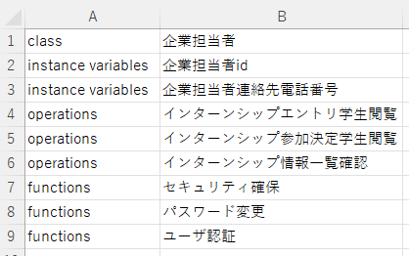
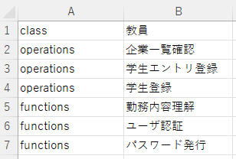
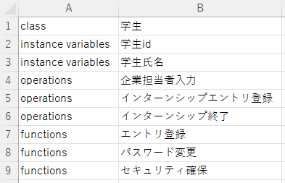

Slide 11
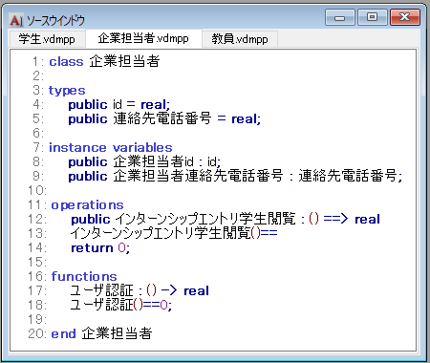
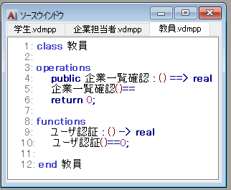
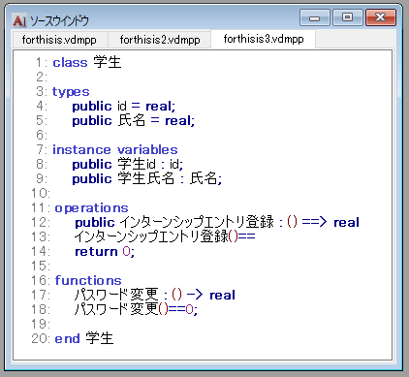

Slide 12
連体
助詞
格
助詞
教員 は 登録 され て いる 企業 の 一覧 を 確認 する こと が できる こと
教員 登録 され いる 企業 一覧 確認 する こと できる こと
教員 登録 され いる 企業一覧確認 する こと できる こと

